Slide 1
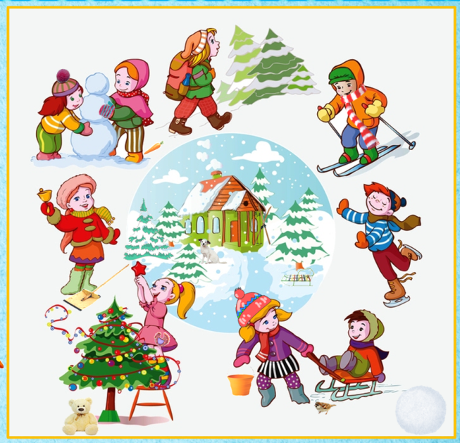
Дидактическая игра на внимание
ЗИМНИЕ РАЗВЛЕЧЕНИЯ

Slide 2
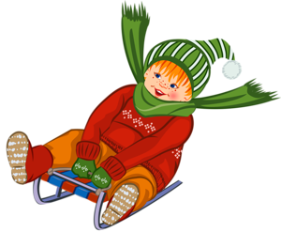
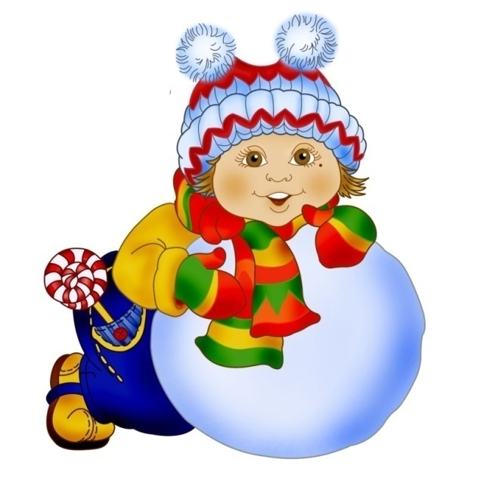
Правила игры
Внимательно рассмотрите предмет слева, найдите его
на картинке и кликните по нему левой кнопкой мыши.
Предмет слева исчезнет.
Найдите все 15 предметов.
Удачи!
И Г Р А

Slide 3
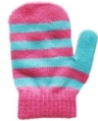
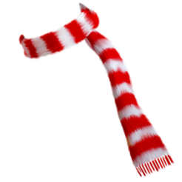
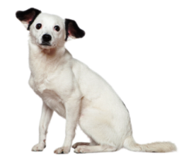
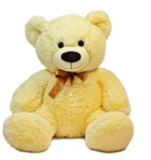
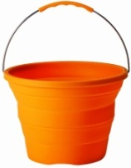
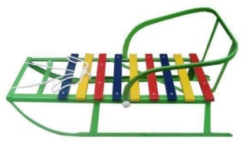
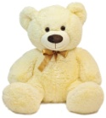

Slide 4
ИСПОЛЬЗОВАННЫЕ РЕСУРСЫ:
Картинка
Шарф
Елочка
Шапка
Помпон
Морковь
Ведро
Воробей
Лыжи с палками
Снежный ком
Санки
Лопата
Собака
Варежка
Петушок
Плюшевый медвежонок
Фон
Рамка
Рамка для текста
Мальчик
Снегирь
Мальчик на санках
Снежинка
Логотип

